Slide 1


Monitoreo y Control Hidroeléctrico
Ingeniería en Sistemas de Información
Proyecto Final

Slide 2
Integrantes
Abraham Leandro
Botta Adrián
Fratte Daniel
Ocaña Pablo

Slide 3
Contenidos
Motivaciones y Beneficios del Proyecto
Problemática Actual
Propuesta
Funcionalidades del Sistema
Introducción al Diseño
Pantallas
Estudio de Costo – Beneficio
Conclusiones

Slide 4
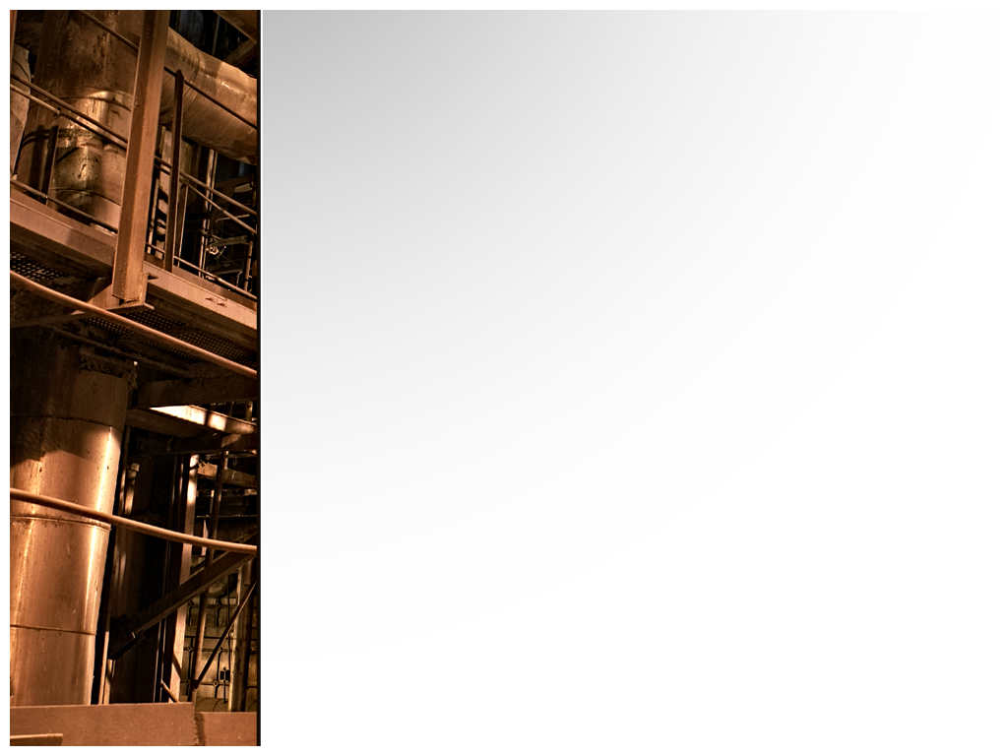
Motivaciones y Beneficios
La situación energética en el país es crítica.
En Mendoza las energías alternativas más viables son la hidroeléctrica y la solar. Pero ésta última, hoy en día tiene una baja relación costo – beneficio.

Slide 5
Problemática Actual
Falta de Energía a nivel nacional.
Emergencia Hídrica en Mendoza.
Restricciones de Irrigación (Cultivos, Ganadería, Zona Industrial, etc.).
Carencia de un sistema eficiente que controle todo esto.

Slide 6
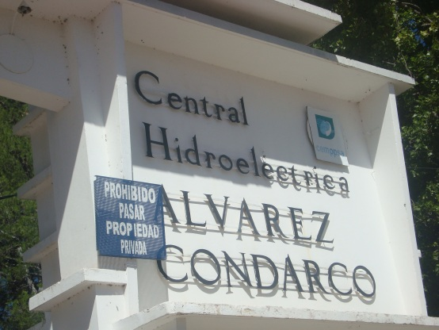
Propuesta
Sistema SCADA Hydro®, a medida para Central Hidroeléctrica Estación Álvarez Condarco.
Desarrollado bajo estándares y especificaciones de este tipo de sistemas.
MODBUS Protocol
Norma de Diseño Visual de Interfaces
Modelado de Sistemas de Control
Entre otros.

Slide 7
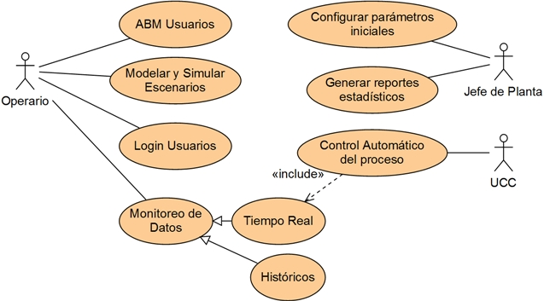
Funcionalidades del Sistema
Diagrama de Casos de Uso

Slide 8
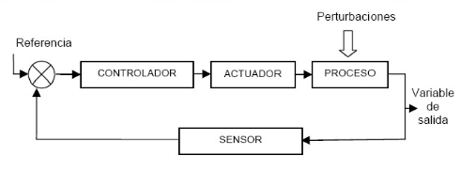
Introducción al Diseño
Módulo de Control Automático.
Modelo Base: El mismo se aplica a los diferentes sectores de la planta sin sufrir demasiadas modificaciones.

Slide 9
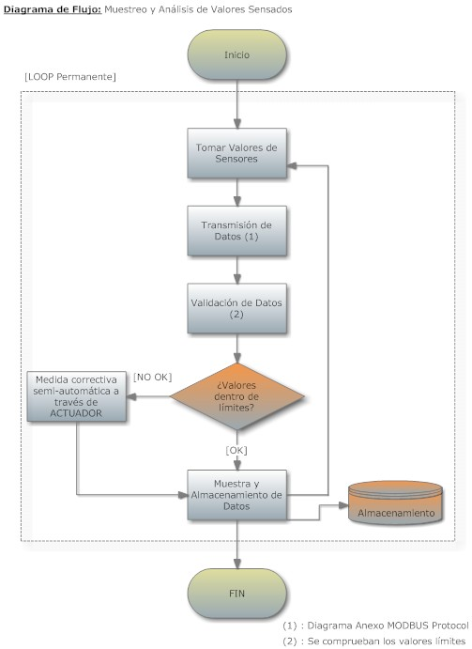
Módulo de Control Automático (Algoritmo Principal)

Slide 10




Tecnologías Utilizadas
Prioritarias:
RAD Studio (Delphi)
MATLAB & Simulink
MySQL
Secundarias:
Visual Studio (.NET Framework)

Slide 11
PANTALLAS

Slide 12
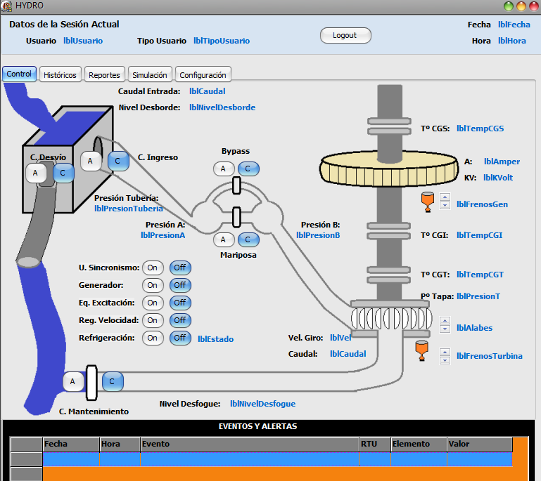
Pantalla Principal (Control)

Slide 13
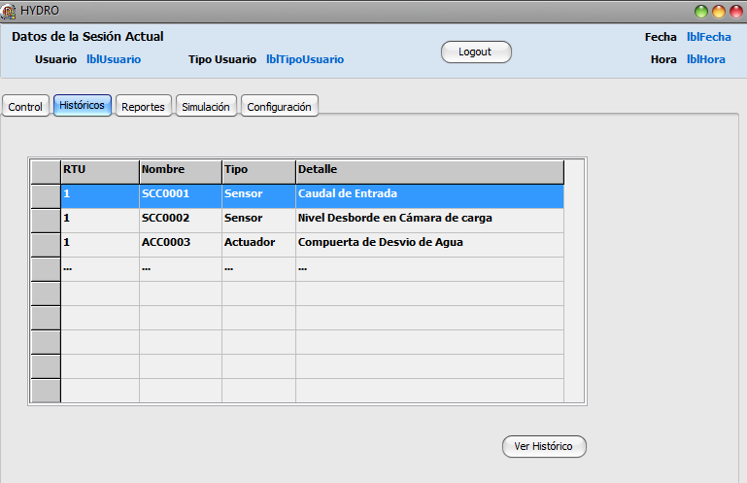
Pantalla de Históricos

Slide 14
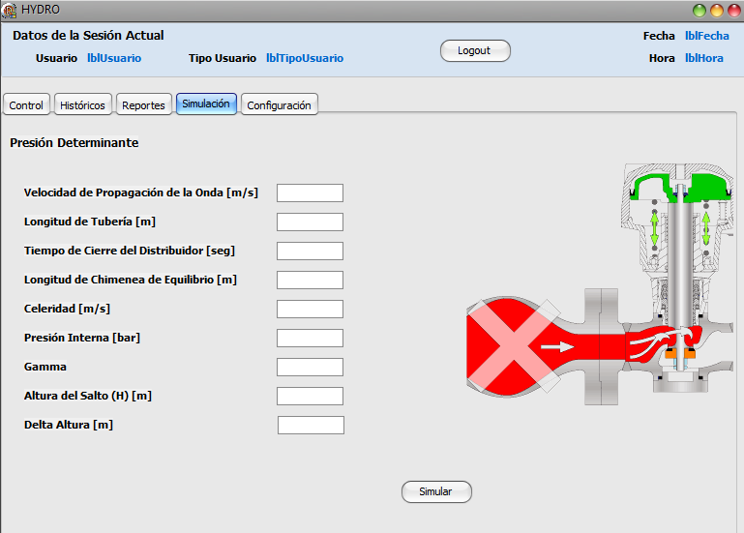
Pantalla de Simulación

Slide 15
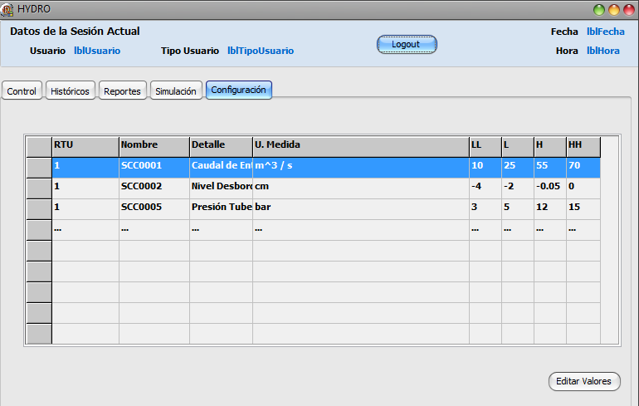
Pantalla de Configuración

Slide 16
Estudio de Costo – Beneficio
Recursos Físicos y Humanos
Componentes
Sensores y Actuadores | 30 | $ 250,00
MTU | 1 | $ 4.510,00
RTU | 3 | $ 3.280,00
Servidor | 2 | $ 4.500,00
Cableado e Infraestructura de Comunicaciones | 1 | $ 6.500,00
Terminales de Operación | 2 | $ 1.500,00
Capacitaciones
Capacitación (horas) | 36 | $ 30
Recursos Humanos
Analista | 86,4 | $ 32,00
Diseñador | 216 | $ 35,00
Programador | 360 | $ 25,00
SCRUM MASTER | 57,6 | $ 38,00
 | TOTAL | 62943,6
Gastos Varios
Viaticos | - | $ 4.000,00
Instalación de Componentes |  | $ 5.000,00
Otros Gastos |  | $ 600,00
 | TOTAL | $ 9.600,00

Slide 17
Estudio de Costo – Beneficio
Estimación preliminar sobre los resultados económicos de este proyecto (datos previos a supervisión de la alta gerencia).
COSTO TOTAL | $ 72.543,60
PRECIO DÓLAR | 4,12
PORCENTAJE DE GANANCIA | 150%
PRECIO DE VENTA (dólares) | USD 44.019,17
PRECIO DE VENTA (pesos arg) | $ 181.359,00
GANANCIA PARA LA EMPRESA | $ 108.815,40

Slide 18
Conclusiones
Se hace evidente la necesidad de un sistema de monitoreo en procesos industriales que haga de soporte a la sociedad (industria energética, agraria, etc.).
El proyecto es económicamente viable según los cálculos iniciales.
Debido a sus costos relativamente bajos el proyecto deja un gran margen de ganancia para la empresa.
El proyecto servirá de base para futuras implementaciones de sistemas SCADA de características similares.
El desarrollo de este tipo de proyectos puede introducir a la empresa en un nuevo mercado muy rentable

Slide 19

¿Preguntas?

Slide 20
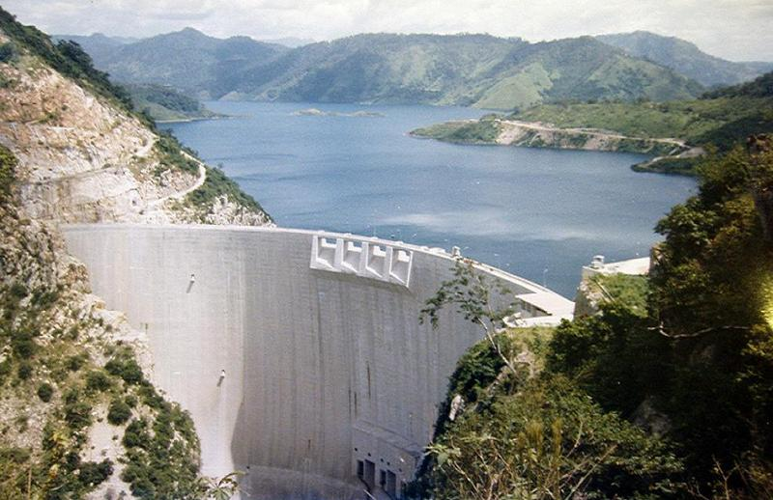
¡Muchas Gracias!
Equipo HydroSCADA

